Slide 1
Los Angeles Building and Safety Permits
Практическая работа №1
Группа 2372
Гечис Владас Соколовский Владислав

Slide 2
Структура
01
Общее описание датасета
02
Описание целевой задачи анализа данных
03
Метаинформация
04
Предлагаемые варианты ML алгоритмов
05
Предлагаемые методы оценки построенных моделей

Slide 3
Описание датасета
«Los Angeles Building and Safety Permits»
Размещён городом Лос-Анджелес
Содержит информацию о разрешениях на строительство, выданных в городе
Данные включают различные атрибуты, такие как:
Тип разрешения
Описание разрешения
Дата подачи
Разрешенная площадь
И другие
Данные могут использоваться для анализа тенденций в строительстве, прогнозирования будущих разрешений и др.

Slide 4

Целевая задача анализа данных
Предсказание вероятности одобрения разрешения(бинарная классификация)
Классификация типов разрешения(многоклассовая классификация)
На основе данных о характеристиках разрешений, их типах, сопутствующих атрибутах, влияющих на исход одобрения разрешения

Slide 5

Метаинформация
Формат
01
Файл таблицы .csv, <1GB
Обновляется каждую неделю
Атрибуты
02
Типы атрибутов
65 атрибутов, 1млн+ записей
03
float64(22)
object(43)

Slide 6
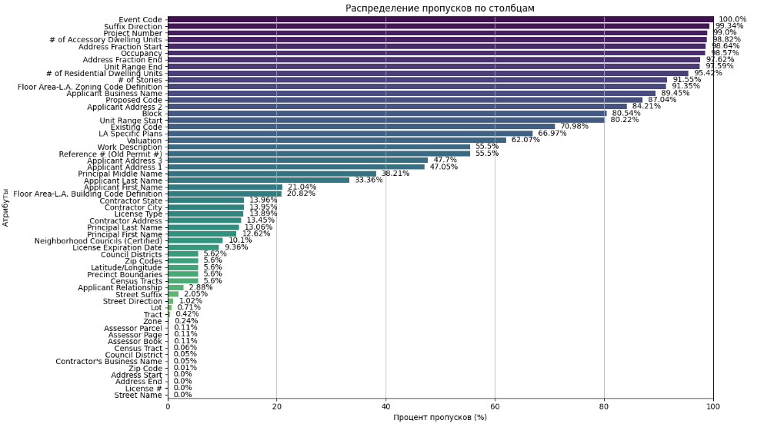

Обработка
Пропуски
Всего атрибутов: 65 Количество атрибутов с пропусками: 57
Детализация пропусков
Наибольший процент пропусков: атрибут Event Code – 100%
Наименьший процент пропусков: атрибут Street Name – 0.01%

Slide 7
Алгоритмы ML

Slide 8
Random Forest
Многоклассовая классификация
Устойчивость к пропускам и шуму
Работа с разнородными данными
Устойчивость к переобучению

Slide 9

Как применять?
Для бинарной классификации(одобрено/не одобрено)
Использовать атрибут Status (ожидая значения «Approved» или «Rejected»
Для классификации типов разрешений
Использовать атрибут Permit Type(статус разрешения) или Permit Sub-Type

Slide 10
Градиентный бустинг
Высокая точность
Оптимизация для категориальных признаков
Работа с дисбалансом классов
Требует тщательной настройки гиперпараметров
Менее интерпретируем, чем Random Forest

Slide 11


Оценка моделей
Метрика: Точность(Accuracy) – процент правильно предсказанных классов

Slide 12

Методы оценки качества
Матрица ошибок
F1 - score
Для более детального анализа, сколько классов было предсказано неправильно
Баланс между точностью и полнотой
ROC AUC
Financial Goals
Для оценки качества классификации в условиях дисбаланса классов
These are objectives that guide budgeting, such as saving for a house or retirement.

Slide 13
Спасибо за внимание!

